Slide 1
Формирование функциональной математической грамотности
Подготовила Завгороднева Ю.А.,
учитель математике МАОУ СОШ №2 п.Новоорск

Slide 19
Утилизация отходов
Вопрос 1/3
Прочитайте текст «Утилизация отходов»,расположенный справа . Для ответа на вопрос отметьте нужный вариант ответа.
Вторичным сырьём принято считать бытовые и производственные отходы, продукты жизнедеятельности человека и животных, которые могут быть использованы для дальнейшей переработки. Важно! Вторичное сырьё может получиться из товаров, которые на упаковке имеют специальный знак в виде треугольника с тупыми углами и надписью о материале. Его называют «Петля Мебиуса»
.
Какая страна на первом месте по переработки отходов на вторичное сырье? Какой из приведенных ниже ответов соответствует результатам ,показанным на диаграмме?
Франция
Германия
Словения
Эстония
Утилизация отходов – это полная ликвидация или повторное использование отходов для различных целей. В конечном результате получают энергию, материалы, сырье или топливо. Сжигание – один из самых эффективных и надежных методов обеззараживания и переработки отходов. Его применяют в отношении твердых, жидких и газообразных отходов. Компостирование - этот способ представляет собой разложение органических отходов микробами. Захоронение – такой метод утилизации применим в тех случаях, когда два вышеперечисленных невозможны, так как не позволяет сократить объемы отходов. Захоронение ведется в специальных полигонах. Переработка и использование вторичного сырья ( стекло, железо (Fe), бумага, алюминий (Al), ткань, пластик, асфальт.)

Slide 20
Утилизация отходов: оценка ответа на вопрос 1
Правильный ответ –2 (Германия) Этот ответ следует из анализа диаграммы, показывающего, что Германия, по сравнению с другими странами в утилизации отходов использует вторичное сырье на первом месте(48%).
Описание : читать столбчатую диаграмму
Область математического содержания : неопределенность и данные
Контекст: общественный (окружающая среда)
Познавательный уровень : средний
Формат вопроса: с простым множественным выбором ответа
Ответ принимается полностью
Код 1. 2
Ответ не принимается
Код 0 Другие ответы
Код 9 Ответ отсутствует

Slide 21
Утилизация отходов
Вопрос 1/2
Прочитайте текст «Утилизация отходов»,расположенный справа . Выпишите свой вариант ответа на вопрос.
Переработка отходов ПЭТ производится механическим и физико-химическим методом. К первому способу преимущественно относят измельчение и используют для получения порошкообразного сырья и крошки для последующего литья. После измельчения ПЭТ не теряет свои химические свойства.
Сколько кг. бутылок (пакетов) в год выбрасывает один житель большого города?
Полиэтилентерефталат (ПЭТ) - это прозрачный пластик, используемый для бутылок с водой или газированной водой. ПЭТ-бутылки относительно легко сортируются. Они также перерабатываются чаще .

Slide 22
Утилизация отходов: оценка ответа на вопрос 2
Правильный ответ –99 кг. Этот вывод следует из анализа диаграммы, показывающего ,один житель города за год выбрасывает 300 кг мусора, а отходы ПЭТ составляют 33% других отходов.
Описание : читать круговую диаграмму , находить процент от числа
Область математического содержания : неопределенность и данные
Контекст: общественный (окружающая среда)
Познавательный уровень : средний
Формат вопроса: с открытым ответом
Ответ принимается полностью
Код 1. 99 кг
Ответ не принимается
Код 0 Другие ответы
Код 9 Ответ отсутствует

Slide 23
Утилизация отходов
Вопрос 1/3
Прочитайте текст «Утилизация отходов»,расположенный справа . Для ответа на вопрос отметьте нужный вариант ответа.
Степень воздействия мусоросжигательных заводов на окружающую среду зависит в значительной мере от соблюдения правил сжигания ТКО. В дымовых газах содержится углекислый газ, оксиды азота и серы, соединения тяжёлых металлов (кадмия, свинца, ртути). Особое внимание привлекают выбросы токсичных фуранов, а также диоксинов.
На сколько процентов выброс диоксида серы в окружающую среду больше в Наро-Фоминске, чем в Люцерне (Швейцария) ? Ответ округлите до тысячных.
На 2,028%
Не отличается
На 0,103 %
На 0,204%
На 3,749%
Мусоросжигательный завод — предприятие, использующее технологию утилизации промышленных и твёрдых бытовых/коммунальных отходов посредством термического разложения (сжигания) в котлах или печах. Побочной функцией мусоросжигательных заводов является выработка тепловой и электроэнергии за счёт использования теплоты

Slide 24
Утилизация отходов: оценка ответа на вопрос 3
Правильный ответ –С (0,103) Этот ответ следует из анализа рисунка, показывающего, что в Наро-Фоминске 732 т/г (700 тыс. т/г отходов)диоксида меди, в Люцерне 3т/г (200 тыс. т/г).
Описание : интерпретировать рисунок , найти процентное содержание диоксида серы в двух городах.
Область математического содержания : неопределенность и данные
Контекст: общественный (окружающая среда)
Познавательный уровень : средний
Формат вопроса: с простым множественным выбором ответа
Ответ принимается полностью
Код 1. С
Ответ не принимается
Код 0 Другие ответы
Код 9 Ответ отсутствует

Slide 25
Практико-ориентированные задачи в ВПР, ОГЭ,ЕГЭ

Slide 26
Прикидки и оценки
Задача 1. Показания счётчика электроэнергии 1 января составляли 32768 киловатт-часов, а 1 февраля — 32864 киловатт-часов. По текущему тарифу стоимость 1 киловатт-часа электроэнергии составляет 3 рубля 50 копеек. Сколько нужно заплатить за электроэнергию за январь?
Задача 2. Установите соответствие между величинами и их возможными значениями. К каждому элементу первого столбца подберите соответствующий элемент из второго столбца.

Slide 27
Логическая грамотность

Slide 28
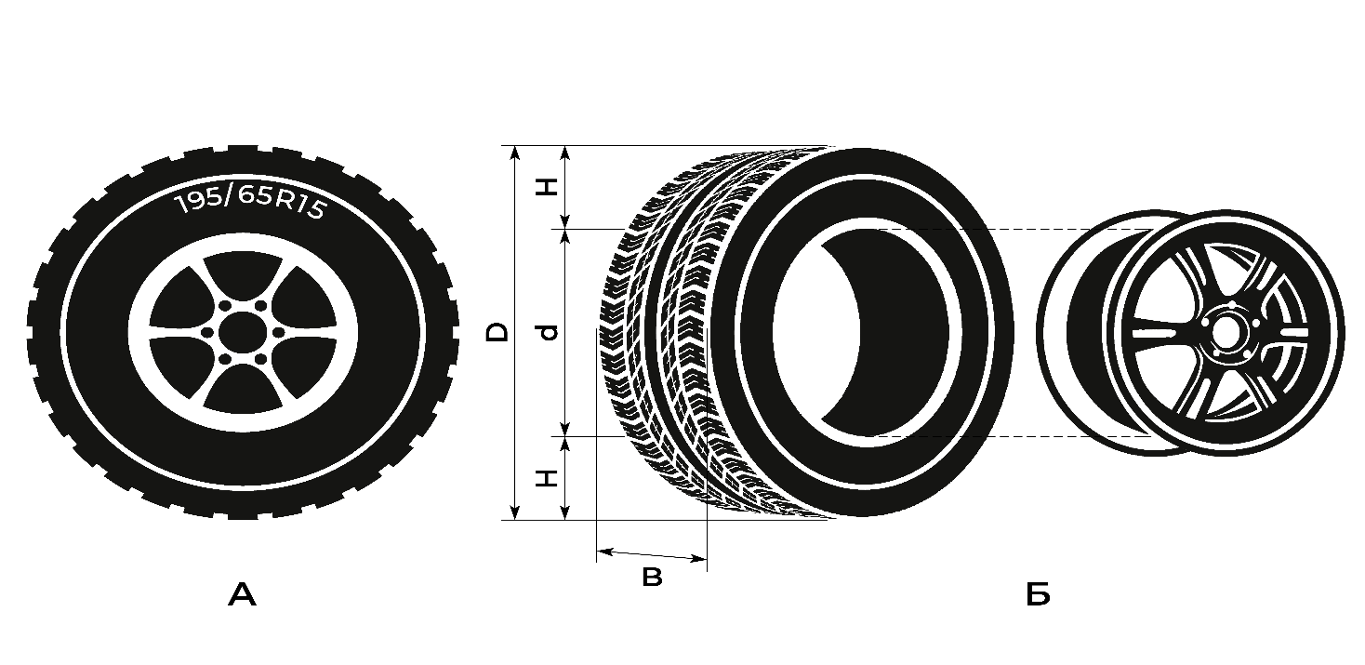
Незнакомый контекст
Задача 3. Автомобильное колесо, как правило, представляет из себя металлический диск с установленной на него резиновой шиной. Диаметр диска совпадает с диаметром внутреннего отверстия в шине.
Для маркировки автомобильных шин применяется единая система обозначений. Например, 195/65R15 (рис. A). Первое число (число 195 в приведённом примере) обозначает ширину шины в миллиметрах (параметр B на рисунке Б). Второе число (число 65 в приведённом примере) — процентное отношение высоты боковины (параметр H на рисунке 2) к ширине шины, то есть 100⋅HB.

Slide 29
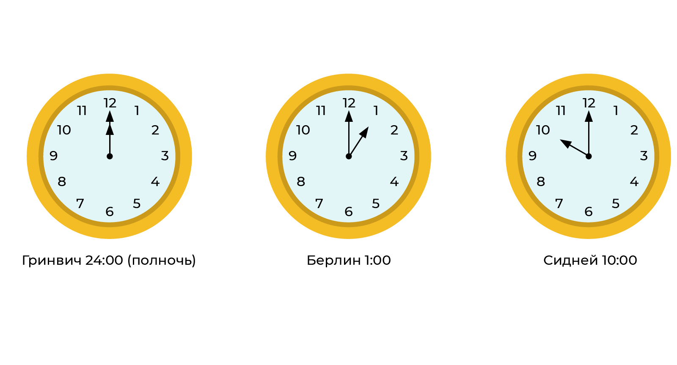
Работа с графическими представлениями информации
Задача 5. Марк (из Сиднея в Австралии) и Ганс (из Берлина в Германии) часто общаются друг с другом в Интернете. Им нужно быть в сети в одно и то же время, чтобы они смогли поболтать.
Чтобы определить удобное для общения время, Ганс просмотрел таблицы, в которых дано время в различных частях мира, и нашёл следующую информацию:
Ганс может общаться с 7:00 до 9:00 и с 16:30 до 23:00 по местному времени, а Марк может общаться с 7:00 до 9:00 и с 16:30 до 18:00 по местному времени. Какое время было бы удобно для мальчиков, чтобы они могли поболтать?

Slide 30
Практико-ориентированные задачи являются одним из важнейших элементов в развитии математической грамотности учащихся.
Особенности практико-ориентированных задач, отличающие их от других математических задач:
значимость (общекультурная, познавательная, про­фессиональная, социальная) получаемого результата, что обеспечивает познавательную мотивацию учащегося;
условие задачи сформулировано как сюжет, ситуация или проблема, для разрешения которой необходимо использовать знания из разных разделов основного предмета — математики, из другого предмета или из жизни, на которые нет явного указания в тексте задачи;
информация и данные в задаче могут быть представлены в различной форме (рисунок, таблица, схема, диаграмма, график и т. д.), что потребует распознавания объектов;
указание (явное или неявное) области применения результата решения;
нестандартная структура (когда некоторые элементы не определены);
наличие избыточных, недостающих и противоречивых данных в условии, делающих его объемным;
наличие нескольких способов решения, причем, не все из них могут быть известны учащимся.

Slide 31
Решение практико-ориентированных задач является лучшим тренажером математической грамотности
Взаимодействуя с окружающей действительностью, дети лучше усваивают материал и приобретают первичный опыт использования математических знаний в быту, повышают свой уровень математической грамотности.

Slide 32
Технологическая карта по формированию и оценки математической грамотности. Предмет Алгебра Класс 8а
№ урока/тема | Математическая грамотность
 | Тип задания | Ссылка на источник | Виды деятельности | Примечание
№ 27 Рациональные числа | Комплексное задание «Уход за лошадьми» | Открытый банк заданий 2020 (http://skiv.instrao.ru) | - отбор необходимой информации, - выполнять вычисления с рациональными числами; - перевод одних единиц измерения в другие; -выполнять округление по смыслу | Задание 1 отнесено к низкому уровню математической грамотности, задание 2 – к высокому уровню.
№ 30 Квадратные корни. Арифметический квадратный корень | «Рост лишайников» | https://rikc.by/ru/PISA/2-ex__pisa.pdf (стр.10) | - применить приведенную формулу; - выполнять действия с арифметическим квадратным корнем
№ 34 Нахождение приближенных значений квадратного корня | Комплексное задание « Пропорции лица» (Задание 2.) | Открытый банк заданий 2020 (http://skiv.instrao.ru) | -выполнять работу с четко определённой готовой моделью: - выбирать информацию из готовых источников; -выполнять арифметические действия - использовать метод оценки при извлечении квадратного корня из числа | Задание соответствует подготовке учащихся с повышенным уровнем математической грамотности

Slide 33
Формирование математической грамотности Что делать?
Помнить о системности формируемых математических знаний.
формировать готовность к взаимодействию с математической стороной окружающего мира - погружать в реальные ситуации (отдельные задания; цепочки заданий, объединенных ситуацией, проектные работы)
формировать опыт поиска путей решения жизненных задач, учить математическому моделированию реальных ситуаций и переносить способы решения учебных задач на реальные
развивать когнитивную сферу, учить познавать мир, решать задачи разными способами
формировать коммуникативную, читательскую, информационную, социальную компетенции
развивать регулятивную сферу и рефлексию: учить планировать деятельность, конструировать алгоритмы (вычисления, построения и пр.),

Slide 34
Банки тренировочных заданий
Для формирования и оценки функциональной грамотности, а также её элементов, используются задания, размещённые на следующих интернет-ресурсах:
https://fg.resh.edu.ru/;
https://fipi.ru/otkrytyy-bank-zadaniy-dlya-otsenki-yestestvennonauchnoy-gramotnosti;
http://skiv.instrao.ru/bank-zadaniy/;
https://sdo.edu.orb.ru/index.php

